Slide 1
Proyecto Arquitectura
Data Warehouse
Empresa de Venta de Celulares
Alumnos:
Ramiro Ottone
Pablo Canteros

Slide 2
Alcance del proyecto
Solicitante: Empresa que tiene cadena de venta de celulares con múltiples marcas y modelos. Posee locales en varias ciudades/provincias; ventas en salón y online.
Objetivo: habilitar reporting y analítica ágil, confiable para la toma de decisiones estrategicas de la empresa.

Slide 3
Problemas actuales
• Información repartida en múltiples sistemas y excels
• KPIs (reportes) inconsistentes entre áreas
• Lentitud para responder preguntas del negocio
• Alto costo de mantener reportes sin trazabilidad
• Impacto: decisiones tardías, riesgos operativos y pérdida de oportunidades

Slide 4
Porque un modelo estrella
Estructura simple para usuarios y BI (Hechos + Dimensiones)
Consultas más rápidas con joins predecibles
Métricas consistentes en un tiempo definido
Escalable y extensible sin rediseños complejos

Slide 5
Objetivos
Unificar datos
Acelerar reportes y análisis
Medir rentabilidad por canal, local, marca y cliente
Calidad de datos para toma de decisiones estratégicas.
OLTP
(Operación)
ETL/ELT
(Ingesta y Calidad)
DW – Modelo Estrella
(Fact + Dimensiones)
BI / Analytics
(Power BI)

Slide 6
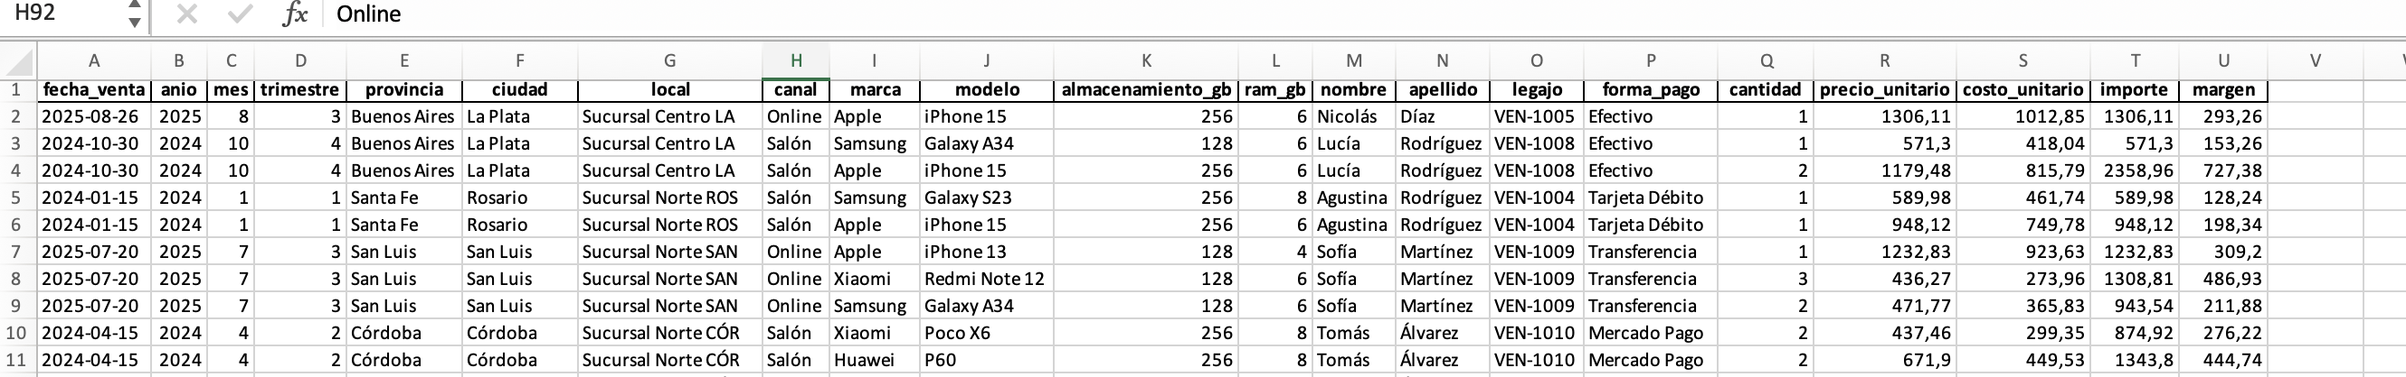
OLTP normalizado – Tablas clave
Catálogos: Ciudades, Locales, Marcas, Modelos, Vendedores, Clientes, FormasPago.
Transaccionales: Ventas y DetalleVenta.
Integridad: claves primarias y foráneas;

Slide 7
Arquitectura de ingesta y ETL
ETL inicial: carga de catálogos y generación de tabla de hechos.
Reproceso diario incremental por fecha de venta.
SCD Tipo 1 para dimensiones; control de duplicados en hechos.

Slide 8
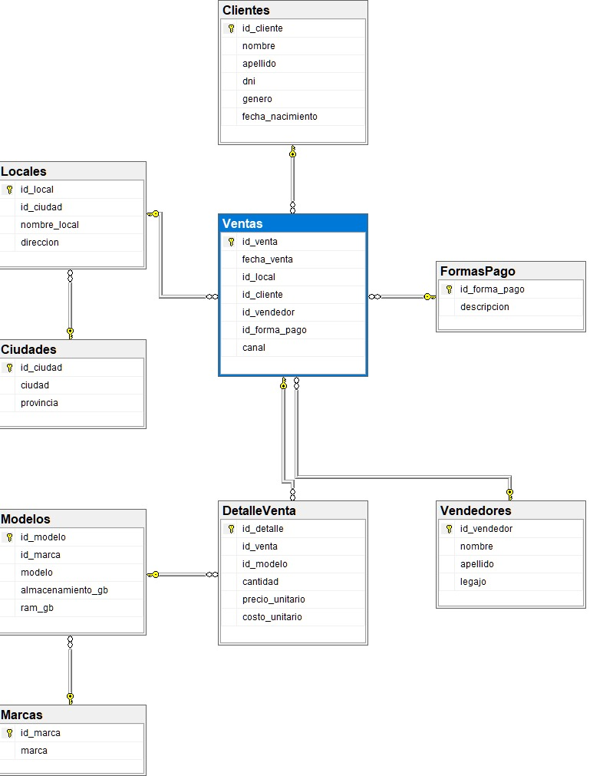
Modelo relacional

Slide 9
Modelo Estrella (DW)
Tabla de Hecho: FactVentas
Tablas Dimensiones: Fecha, Cliente, Producto, Local, Vendedor, Forma de Pago.
DimFecha
DimProducto
DimLocal
FactVentas
DimCliente
DimVendedor
DimFormaPago

Slide 10
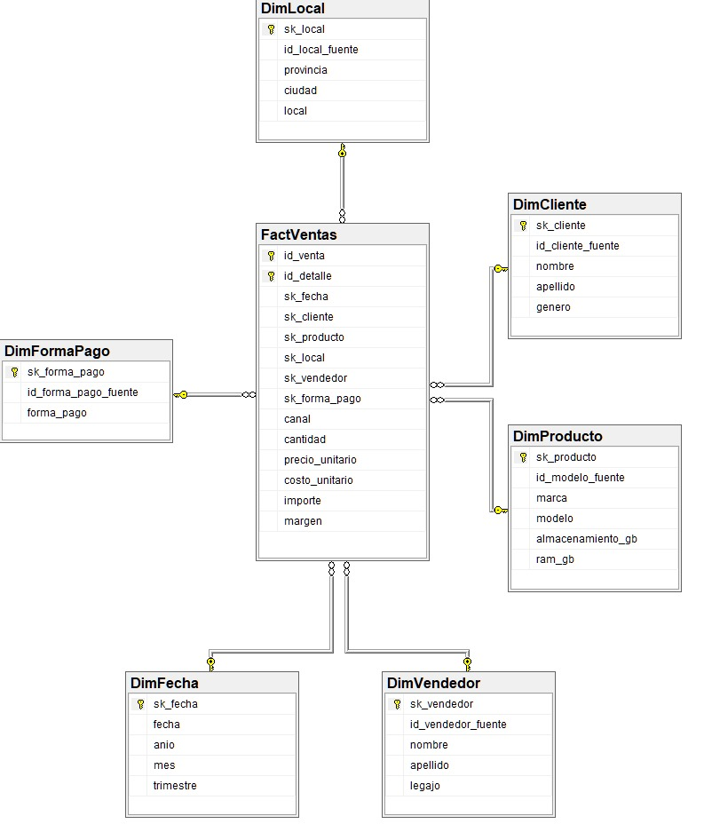
Modelo Estrella

Slide 11
KPIs y consultas (estadísticas)
Ventas y margen por mes y marca.
Top 10 modelos por importe/unidades.
Ticket promedio por canal y ciudad.
Participación por forma de pago.
Margen promedio por provincia y trimestre; variación mensual.

Slide 12
Dataset aplanado para Data Science
Aplanado desde Fact + Dimensiones con atributos relevantes.
Incluye: fecha, región, producto, canal, forma de pago, medidas económicas.
Formato .xlsx para su consumo directo en notebook.

Slide 13
Notebook NumPy – Estadística
Cálculo de mínimo, máximo, Q1, Q3, IQR, desvío estándar.
Matriz de correlación entre variables numéricas.
Base para análisis exploratorio y detección de outliers.

Slide 14
ANTES vs DESPUÉS: impacto del modelo estrella
ANTES (Consultas adhoc sobre OLTP)
DESPUÉS (DW con Modelo Estrella)
• Datos dispersos y lógica duplicada
• Consultas lentas y difíciles de mantener
• Resultados inconsistentes
• Cruces complejos entre dimensiones
• Métricas unificadas y claras
• Consultas rápidas / self‑service BI
• Una sola versión de la verdad
• Escalable

